Slide 1



DinhVu29
TIÊU CHUẨN ESG CỦA CÁC QUỐC GIA
TỪ 2016 - 2020
Environment Social and Governance (ESG) Data

Slide 2
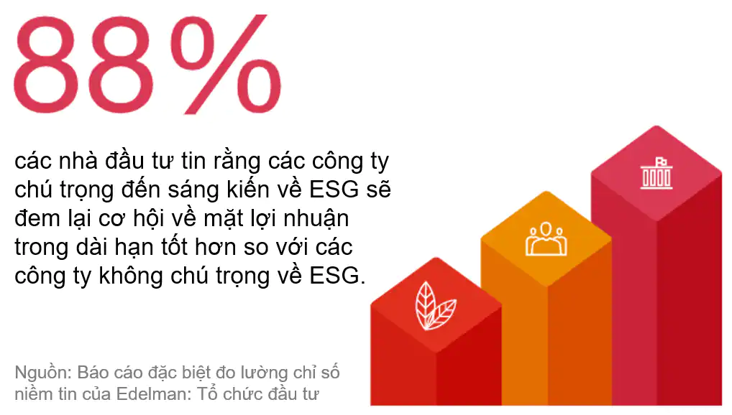
LỜI MỞ ĐẦU
Trong thời đại hiện nay, phát triển bền vững đã trở thành một chủ đề quan trọng và không thể thiếu trong các hoạt động kinh doanh của các doanh nghiệp trên toàn thế giới.
Các doanh nghiệp và quốc gia phát triển bền vững được đánh giá dựa trên các tiêu chí về môi trường, xã hội và quản trị, hay còn gọi là chỉ số ESG (Environmental, Social, and Governance).

Slide 3



Các tiêu chí của ESG:
Môi trường (Environment): phát thải carbon, quản lý nước và chất thải, nguồn cung nguyên liệu thô, tác động từ biến đổi khí hậu...
Xã hội (Social): tỉ lệ thất nghiệp, tỉ lệ tử vong, tỉ suất sinh, tỉ lệ dân số già...
Quản trị (Governance): chỉ số kiểm soát tham nhũng, ổn định chính trị, xây dựng pháp luật, tiếng nói người dân...

Slide 4

MỤC LỤC
1
2
3
4
5
Giới thiệu
về dataset
Các công
cụ sử dụng
Các bước
thực hiện
Nội dung phân tích
Giải pháp
đề xuất

Slide 5
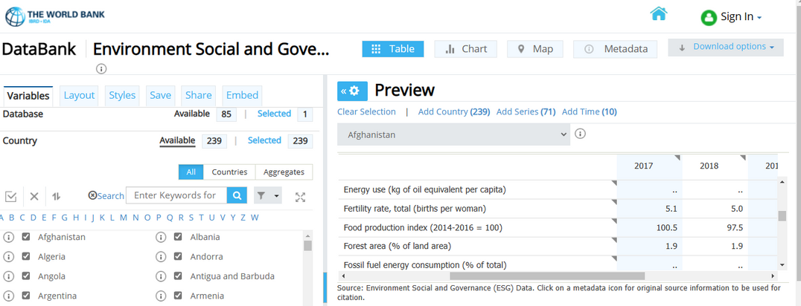
1. VỀ DATASET
Bộ dữ liệu Dự thảo ESG dataset do Ngân hàng Thế giới cung cấp thông tin về các chủ đề bền vững chính bao gồm các hạng mục Environmental (môi trường), Social (xã hội) và Governance (quản trị).
Region
Income
Level
Criteria
Dataset gồm 3 file về vùng miền, mức độ thu nhập và các tiêu chí của 192 quốc gia trên thế giới từ năm 1960 - 2022.
Nguồn: World Bank

Slide 6



2. CÔNG CỤ SỬ DỤNG
Xử lý và làm sạch dữ liệu
trước khi trực quan hóa
Xây dựng mô hình
và trực quan hóa

Slide 7

3. CÁC BƯỚC THỰC HIỆN
1
2
3
BƯỚC
BƯỚC
BƯỚC
Xử lý với Python
Xử lý với SQL
Xử lý với Power BI

Slide 8




BƯỚC 1. XỬ LÝ VỚI PYTHON

Slide 9

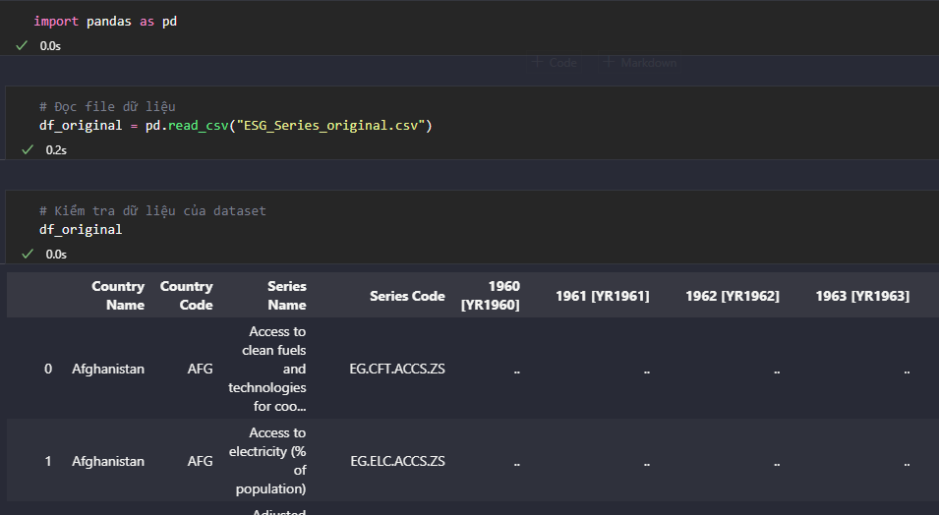
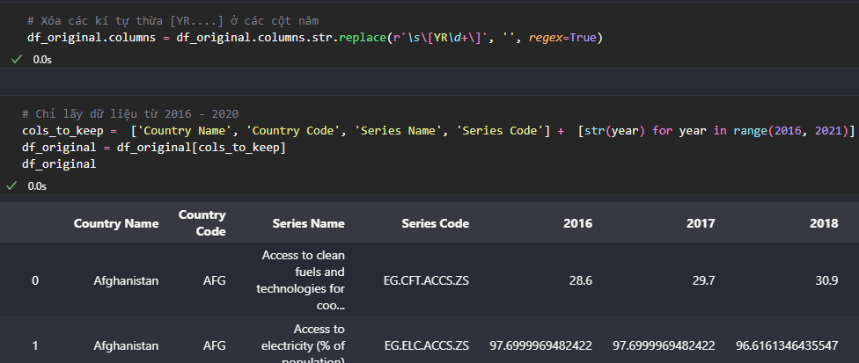
Các bước thực hiện với Python:
1. Đọc file dữ liệu
2. Show dữ liệu
3. Chọn dữ liệu từ năm 2016 - 2020 và xóa kí tự thừa trong các cột năm

Slide 10
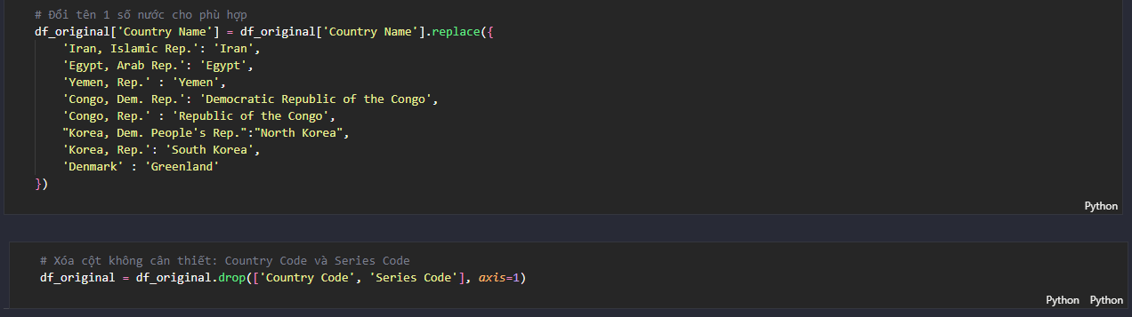
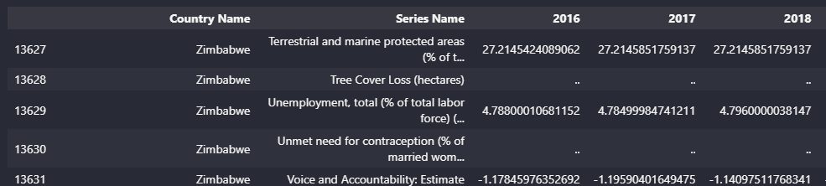
4. Đổi tên 1 số nước và xóa các cột không cần thiết bằng replace và drop
5. Đổi giá trị '..' thành null

Slide 11
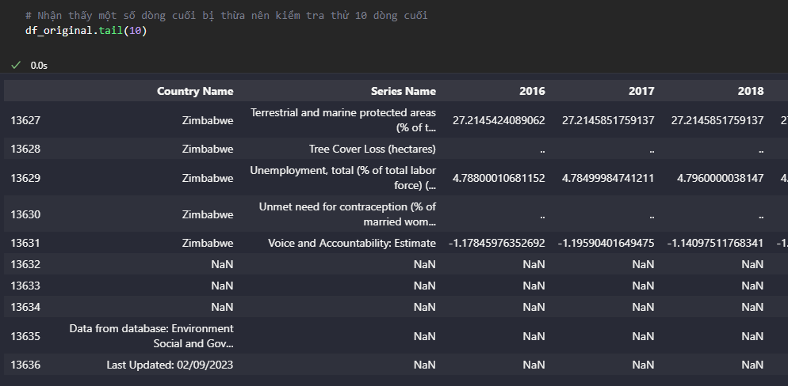
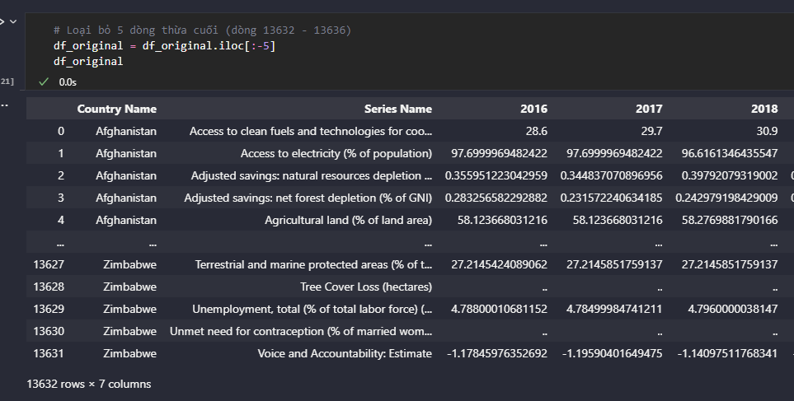
6. Nhận thấy một số dòng cuối toàn NaN nên tiến hành kiểm tra các dòng cuối bằng phương thức tail
-> 5 dòng cuối bị thừa.
-> Tiến hành xóa 5 dòng cuối

Slide 12
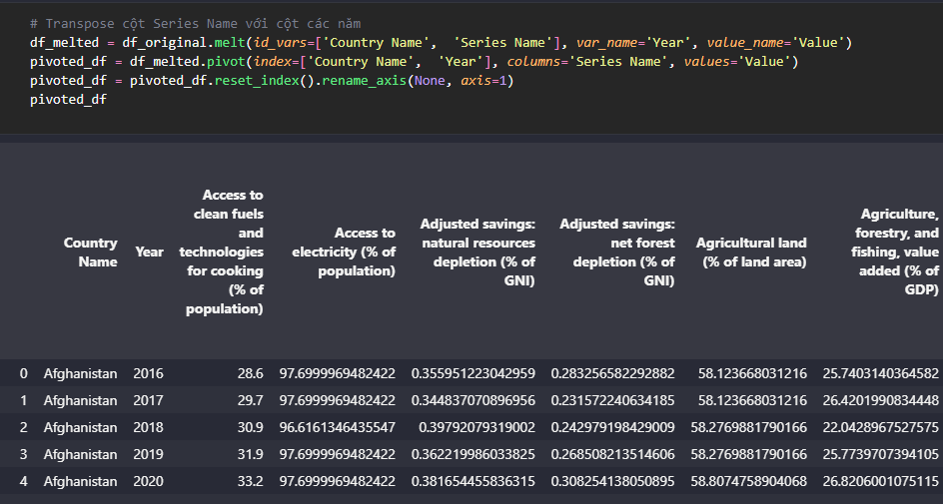
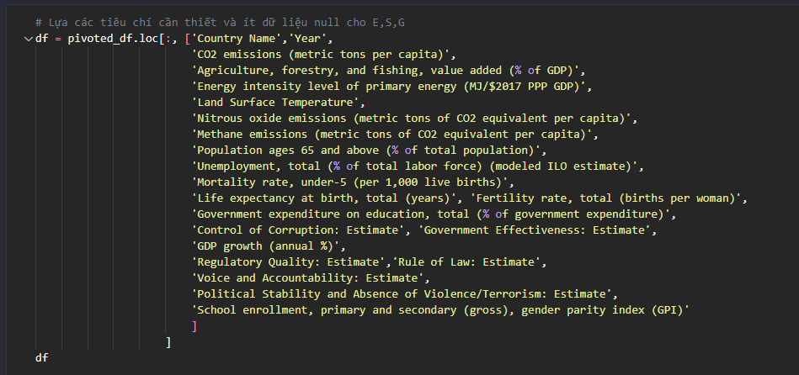
7. Tranpose dữ liệu bằng phương thức melt và pivot
8. Lựa chọn tiêu chí ESG cần thiết

Slide 13

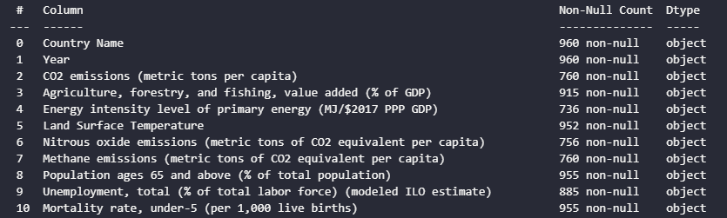

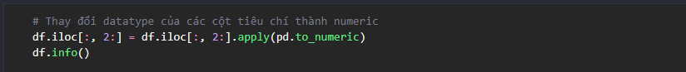
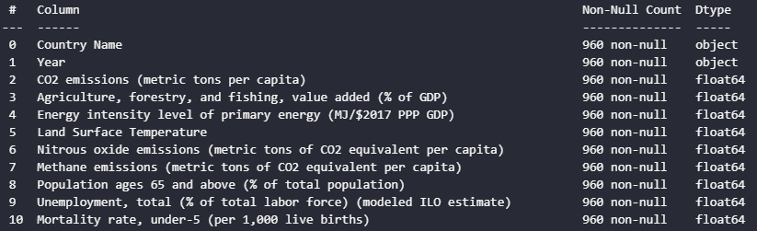
9. Đổi kiểu dữ liệu của các cột tiêu chí
thành numeric bằng phương thức apply

Slide 14
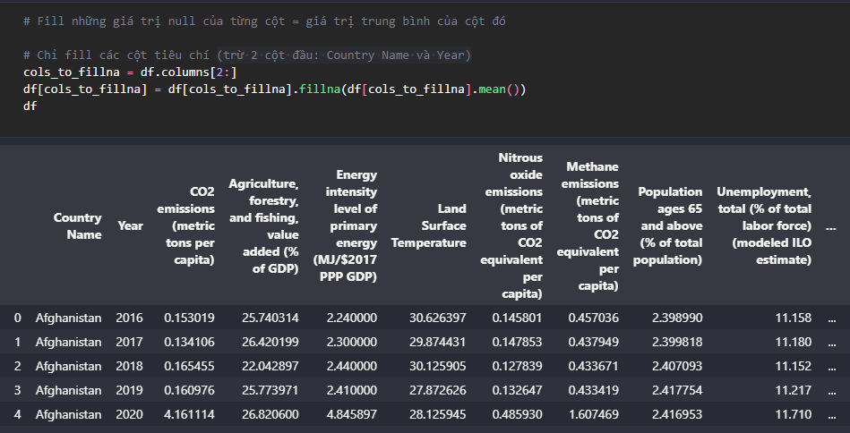

10. Fill những cột chứa giá trị null bằng giá trị trung bình của cột đó
+ Ở đây, ta sẽ chỉ fill các cột tiêu chí (trừ 2 cột đầu là Country Name và Year)
+ Sử dụng phương thức fillna và mean để thực hiện
11. Kiểm tra lại và xuất file csv

Slide 15


BƯỚC 2. XỬ LÝ VỚI SQL

Slide 16
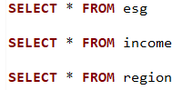
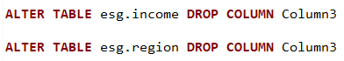
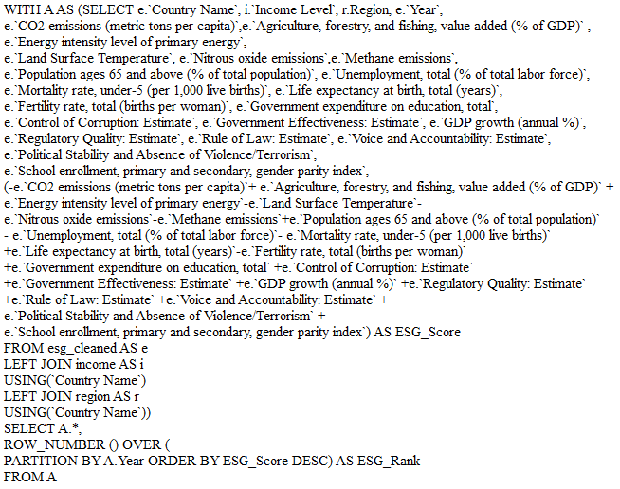
1. Import dữ liệu vào Dbeaver
2. Xóa các cột không
cần thiết
3. Tính ESG Score, xếp rank theo ESG Score, Join 3 bảng với nhau
4. Xuất file csv
(Hiện nay, chỉ số ESG chưa được phổ biến rộng rãi và vẫn chưa có công thức thống nhất để tính điểm ESG. Nhóm đề ra giải pháp tính ESG score bằng cách cộng các tiêu chí tích cực và trừ đi các tiêu chí tiêu cực. Công thức trên không chính xác tuyệt đối và chỉ áp dụng để phục vụ cho bài phân tích này)

Slide 17
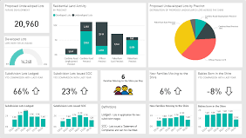

BƯỚC 3. XỬ LÝ VỚI POWER BI

Slide 18

1. Import dữ liệu vào Power BI
2. Sử dụng DAX để phân chia các nhóm nước dựa trên ESG Score
3. Xây dựng mô hình và trực quan hóa

Slide 19




4. NỘI DUNG PHÂN TÍCH
1. Tổng quan về thế giới
2. Top quốc gia đứng đầu về điểm số ESG
3. Mối tương quan giữa các nước với Việt Nam
4. Quá khứ, hiện tại và tương lai của Việt Nam

Slide 20
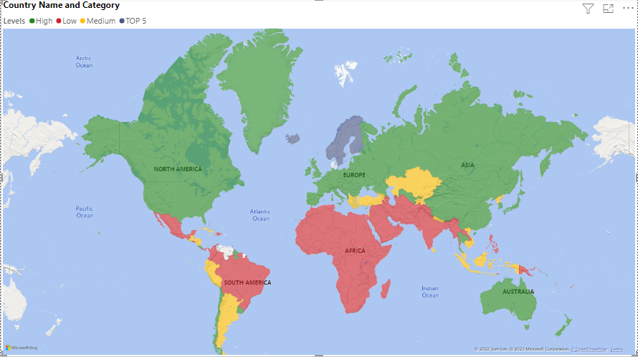
1. TỔNG QUAN VỀ THẾ GIỚI
-> Nhận thấy các nước có điểm số ESG ở mức High thuộc về các khu vực chủ yếu là Bắc Âu và Bắc Mỹ

Slide 21
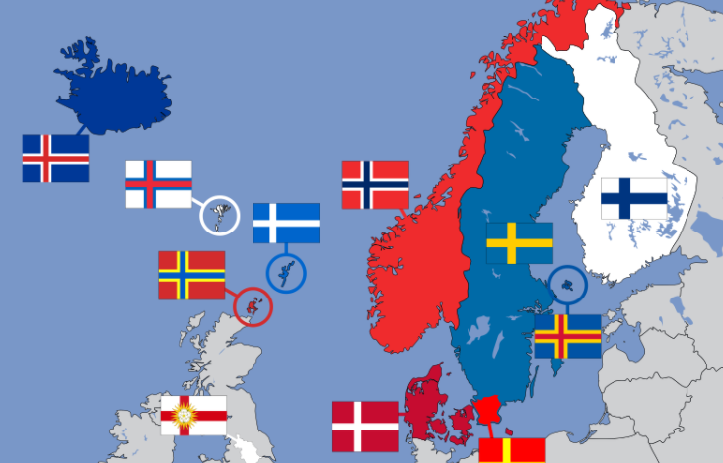

Bắc Âu có các quốc gia:
+ Có “chỉ số hạnh phúc” đứng đầu thế giới
+ Đạt danh hiệu “thủ đô xanh nhất châu Âu”
+ Đứng đầu bảng xếp hạng về SDG (chỉ số về thực hiện các mục tiêu phát triển bền vững)
Tại sao Bắc Âu lại là khu vực tập trung nhiều nước có chỉ số phát triển bền vững cao nhất Thế Giới?

Slide 22
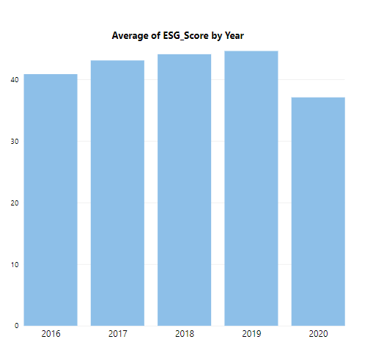
1. TỔNG QUAN VỀ THẾ GIỚI
ESG Score của toàn Thế giới tăng liên tục giai đoạn 2016, 2017, 2018 và năm 2019.
Tuy nhiên, năm 2020 điểm số này lại có sự sụt giảm do đại dịch Covid - 19
-> Thúc đẩy các quốc gia cần có những chính sách phù hợp để phục hồi kinh tế bền vững sau đại dịch Covid-19.

Slide 23
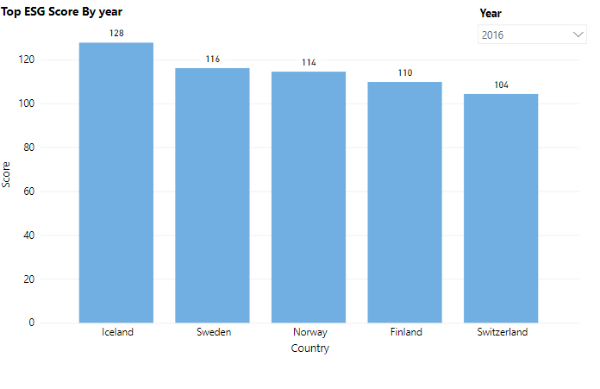
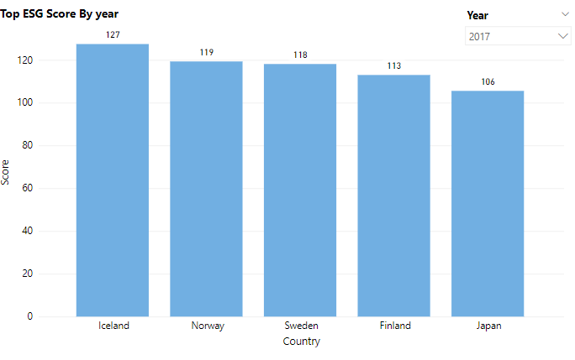
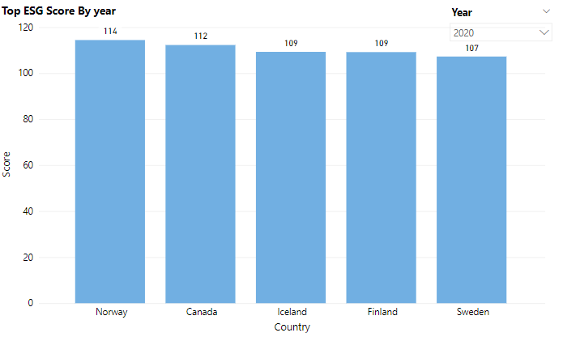
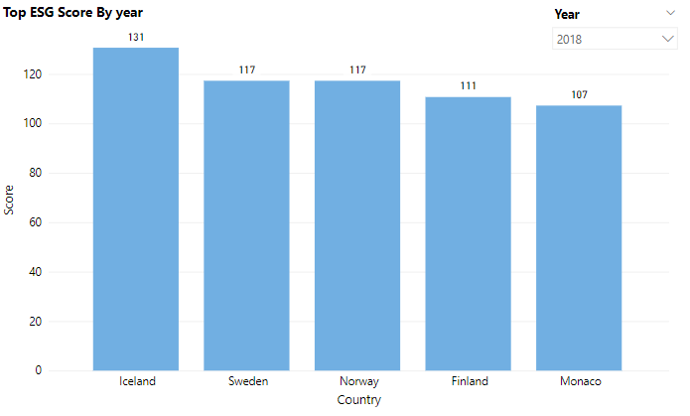
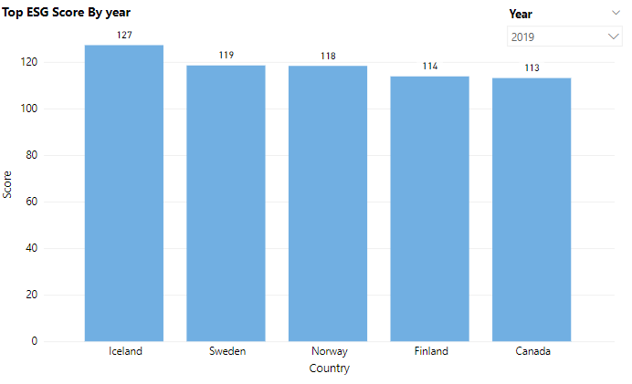
2. TOP QUỐC GIA ĐỨNG ĐẦU VỀ ĐIỂM SỐ ESG
2016
2017
2020
2018
2019

Slide 24
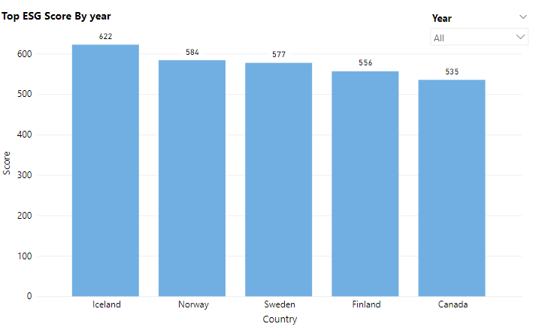
2. TOP QUỐC GIA ĐỨNG ĐẦU VỀ ĐIỂM SỐ ESG
-> Top 5 quốc gia đứng đầu về điểm số ESG qua các năm là: Iceland, Norway, Sweden, Finland, Canada.

Slide 25
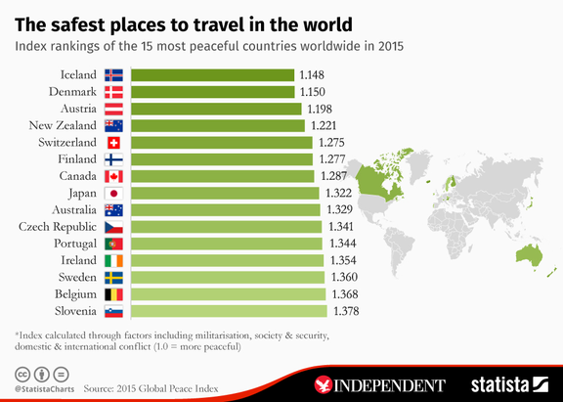




Quốc gia an toàn nhất thế giới
Tiêu chuẩn sống cao
ICELAND
Tỷ lệ phạm tội cực kỳ thấp
Năng lượng sử dụng chủ yếu là tái tạo

Slide 26
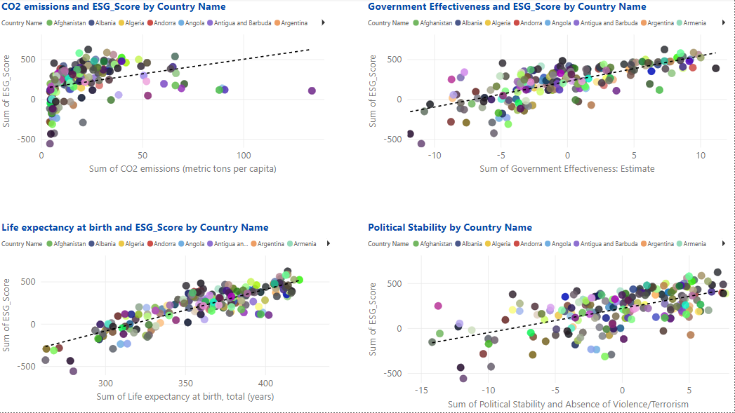
3. MỐI TƯƠNG QUAN GIỮA CÁC TIÊU CHÍ VÀ ĐIỂM SỐ ESG
+ Tương quan dương:

Slide 27
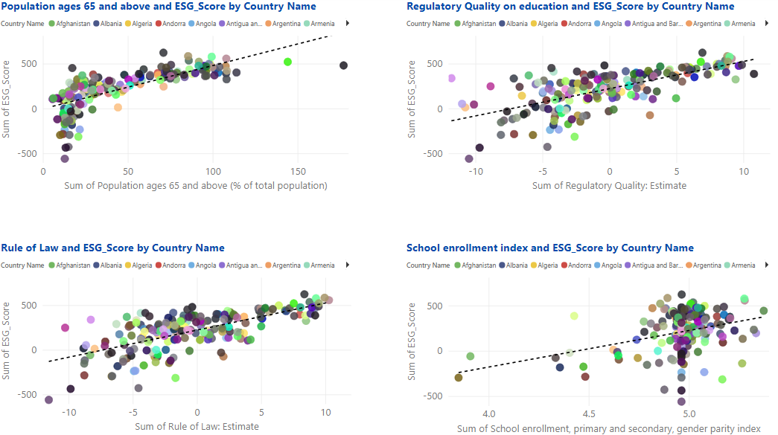
3. MỐI TƯƠNG QUAN GIỮA CÁC TIÊU CHÍ VÀ ĐIỂM SỐ ESG
+ Tương quan dương:

Slide 28
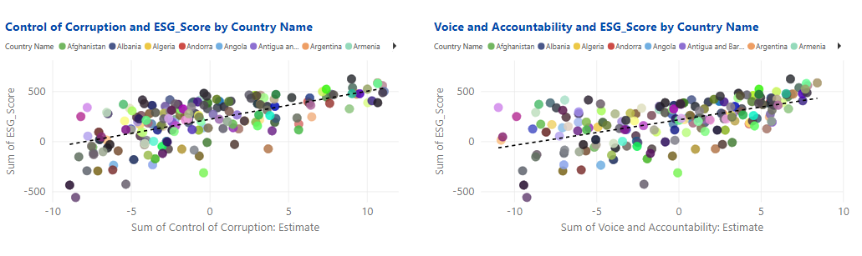
3. MỐI TƯƠNG QUAN GIỮA CÁC TIÊU CHÍ VÀ ĐIỂM SỐ ESG
+ Tương quan dương:

Slide 29
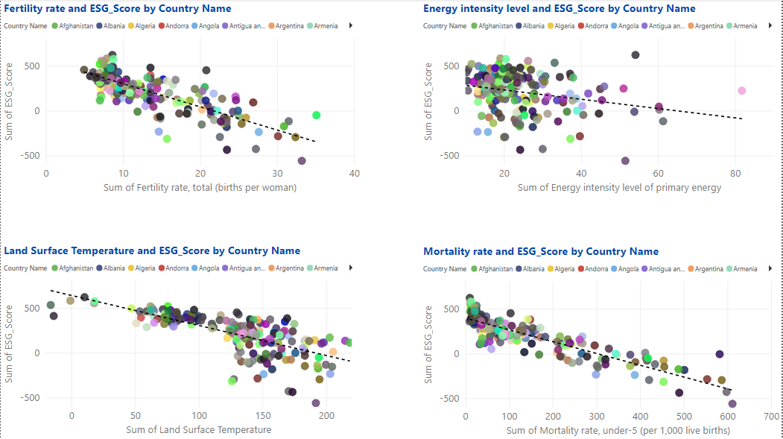
3. MỐI TƯƠNG QUAN GIỮA CÁC TIÊU CHÍ VÀ ĐIỂM SỐ ESG
+ Tương quan âm:

Slide 30
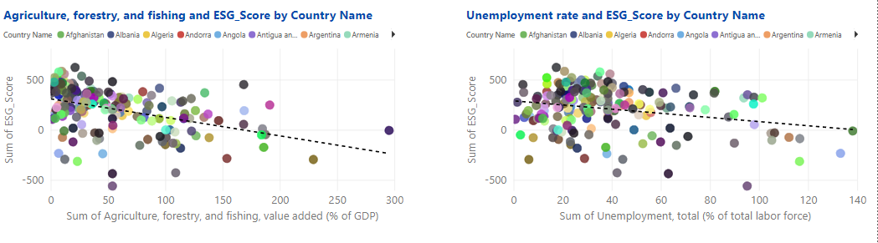
3. MỐI TƯƠNG QUAN GIỮA CÁC TIÊU CHÍ VÀ ĐIỂM SỐ ESG
+ Tương quan âm:

Slide 31

4. QUÁ KHỨ, HIỆN TẠI VÀ TƯƠNG LAI CỦA VIỆT NAM

Slide 32
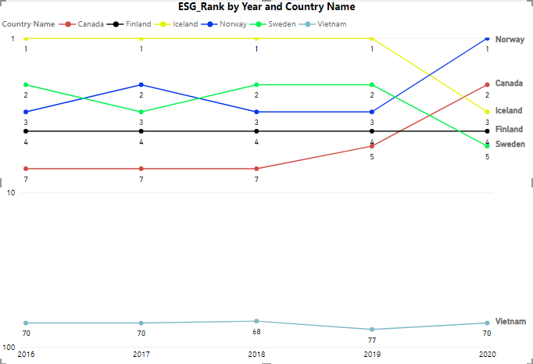
VỊ TRÍ CỦA VIỆT NAM TRÊN BẢN ĐỒ ESG SCORE
ESG của Việt Nam các năm gần đây nằm ở mức trung bình so với Thế giới
Năm 2016
Năm 2017
Việt Nam xếp thứ 70 toàn Thế giới
Thứ hạng vẫn không đổi so với năm 2016
Năm 2018
Việt Nam tăng 2 bậc, xếp thứ hạng 68
Năm 2019
Năm 2020
Rớt 9 bậc, xếp thứ hạng 77. Đây là thứ hạng thấp nhất của Việt Nam trong giai đoạn 2016 - 2020
Xếp hạng 70

Slide 33
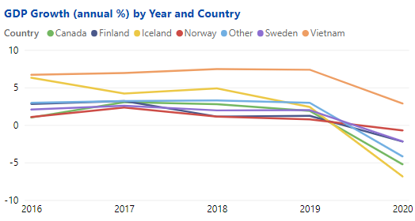
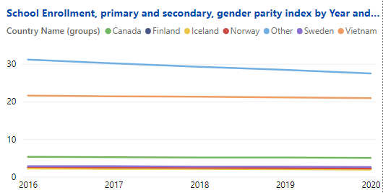
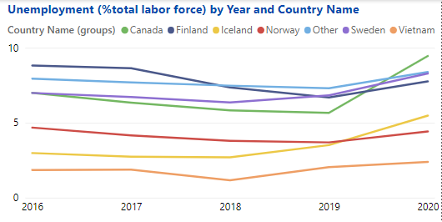
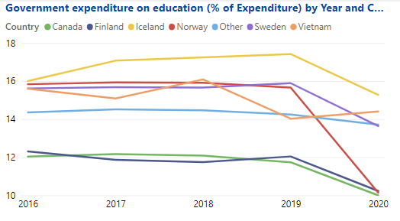
XU HƯỚNG CỦA VIỆT NAM SO VỚI CÁC NƯỚC DẪN ĐẦU
Những nhân tố mà Việt Nam đang làm tốt:

Slide 34
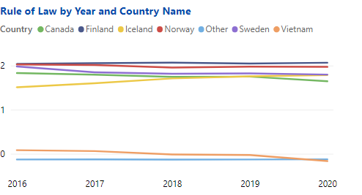
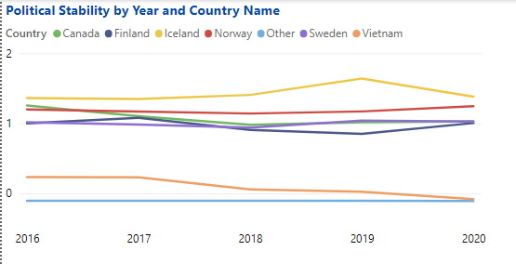
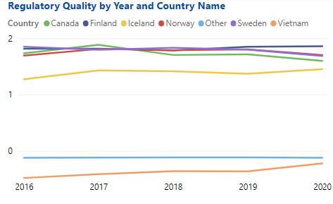
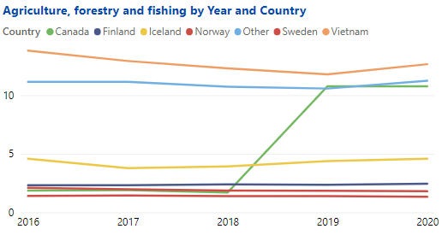
XU HƯỚNG CỦA VIỆT NAM SO VỚI CÁC NƯỚC DẪN ĐẦU
Một số nhân tố mà Việt Nam cần cải thiện:

Slide 35
5. GIẢI PHÁP ĐỀ XUẤT CHO VIỆT NAM
Các tiêu chí ESG không còn là lựa chọn mà trở thành yếu tố quyết định mang đến sự phát triển bền vững cho một đất nước
Environment
Social
Governance
Giảm thiểu khí nhà kính
Sử dụng năng lượng sạch nhiều hơn
Chấm dứt nạn phá rừng
Giảm lượng rác thải từ công nghiệp
Giữ tỉ lệ thất nghiệp ở mức thấp
Cải thiện chất lượng giáo dục
Tăng cường an sinh xã hội và đảm bảo an toàn lao động
Đẩy mạnh cải cách pháp luật
Tăng cường sự ổn định chính trị
Đảm bảo tính minh bạch và công bằng, tôn trọng quyền con người.

Slide 36
Thank You!!!
See you next time.

